Slide 1
语文园地（一）
语文精品课件 一年级上册
授课老师：某某
授课时间：20XX

Slide 2
第一关：
识字加油站

Slide 3
识字加油站
一片两片三四片，
五片六片七八片。
九片十片无数片，
飞入水中都不见。

Slide 4
连一连：
10 8 5 9 7 6
六 七 八 九 十

Slide 5
第二关：
字词句运用

Slide 6
字词句运用
比一比
人
天

Slide 7
字词句运用
比一比
口
田

Slide 8
字词句运用
比一比
日
目

Slide 9
第三关：
书写提示

Slide 10
书写提示

Slide 11
书写提示
指导写字：
二
三
十
禾

Slide 12
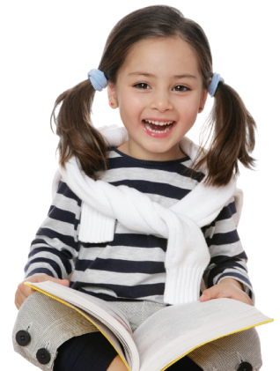
咏鹅
咏鹅
（唐）骆宾王
鹅 , 鹅 , 鹅，
qū xiàng xiàng tiān gē
曲 项 向 天 歌。
bái máo fú lǜ shuǐ
白 毛 浮 绿 水，
hóng zhǎng bō qīng bō
红 掌 拨 清 波
é
é
é

Slide 13
小兔子乖乖
小兔子乖乖
小兔子乖乖，
把门儿开开。
快点儿开开，
我要进来。

Slide 14
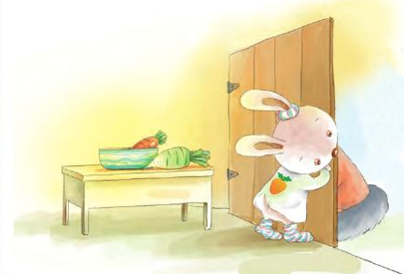
小兔子乖乖
不开，不开，我不开，
妈妈没回来，
谁来也不开。

Slide 15
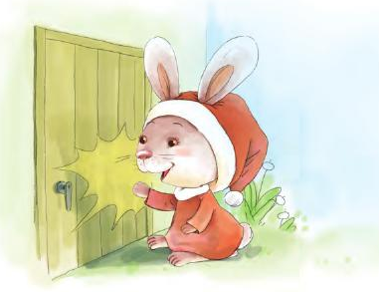
小兔子乖乖
小兔子乖乖，
把门儿开开。
快点儿开开，
我要进来。

Slide 16
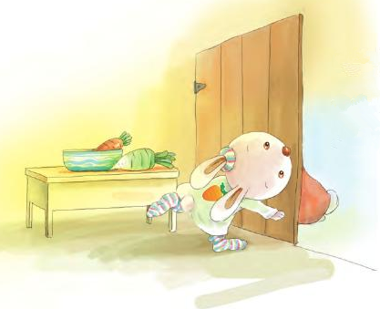
小兔子乖乖
就开，就开，我就开，
妈妈回来了，
这就把门儿开。

Slide 17
谢谢各位倾听！
语文精品课件 一年级上册
授课老师：某某
授课时间：20XX

